Slide 1
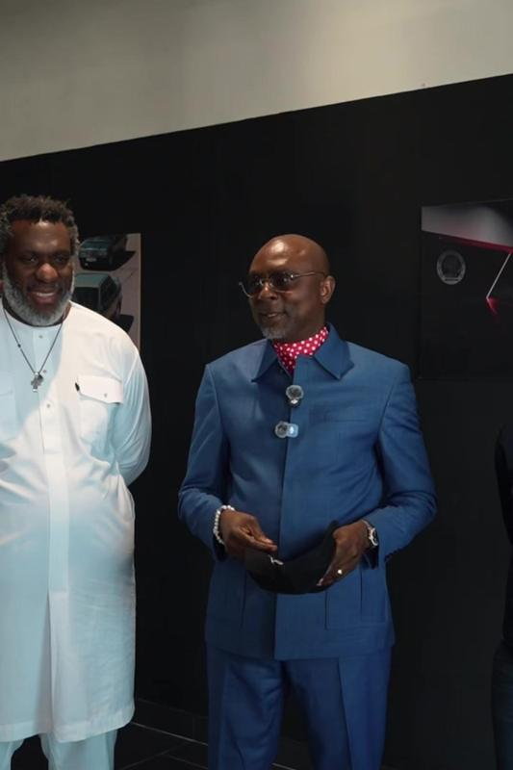

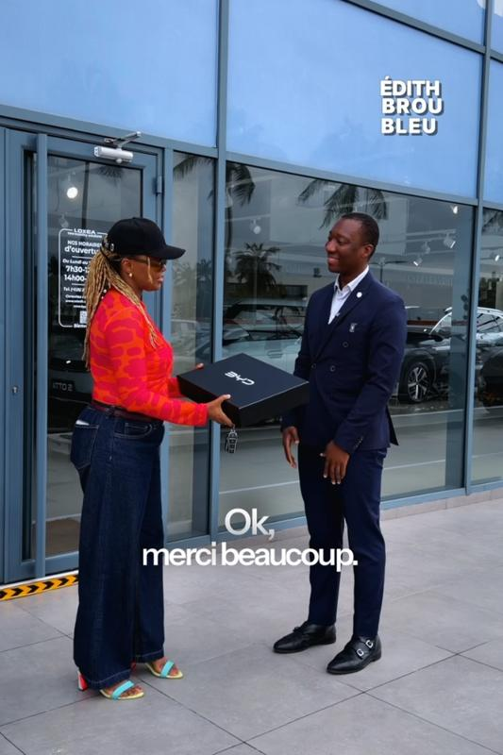


AUDIT DES RÉSEAUX SOCIAUX
CFAO Mobility Côte d’Ivoire et BYD : 30 jours de publications passés au crible
Ce qui marche, ce qui manque pour BYD, et trois actions chiffrées en effort.
Pour Yannick Tertrin, COO BYD, et le chef des ventes. Démonstration du jeudi 5 novembre 2026.
Publications publiques réelles du 4 octobre au 3 novembre 2026 : Facebook, LinkedIn, Instagram, TikTok, plus 99 commentaires lus un par un.
Proposé par Yelema, maquette non publiée
1 / 7

Slide 2
EN UNE PAGE
L’essentiel : BYD est absent des deux plus grandes pages du groupe
0 sur 25
0 sur 99
0 vidéo
127 700
publications BYD
sur Facebook et LinkedIn CFAO Mobility en 30 jours (225 636 abonnés à eux deux)
réponses de la marque
aux commentaires Facebook lus sur les pages CFAO Mobility et BYD
sur le TikTok officiel BYD
le compte @byd_civ existe (6 abonnés) mais n’a rien publié
vues pour un revendeur hors réseau
vidéo BYD tournée à Marcory, 13 août 2026, sur TikTok
Compte
Abonnés
Publications
30 jours
Interactions
médianes
Part BYD
Ce qu’il faut retenir
Facebook CFAO Mobility CI
75 977
14
35
0 %
1
Les pages CFAO Mobility savent faire réagir : événements et remises de clés filmés dépassent 1 200 interactions.
LinkedIn CFAO Mobility CI
149 659
11
46
0 %
TikTok @cfaomobilityci
3 232
3
n. d.
0 %
2
BYD parle seul, sur ses propres pages, à une audience 7 fois plus petite, et personne ne répond aux questions de prix.
Facebook BYD Côte d’Ivoire
23 698
8
38
100 %
LinkedIn BYD Côte d’Ivoire
7 399
8
11
100 %
3
Sur TikTok, la conversation BYD à Abidjan appartient aux créateurs et aux revendeurs, pas au distributeur officiel.
Instagram @byd_civ
1 749
8
8
100 %
Interactions = réactions + commentaires + partages, médiane par publication. n. d. : TikTok ne cumule pas ces mêmes chiffres.
Sources publiques relevées le 3 novembre 2026, période du 4 octobre au 3 novembre 2026
Proposé par Yelema, maquette non publiée
2 / 7

Slide 3

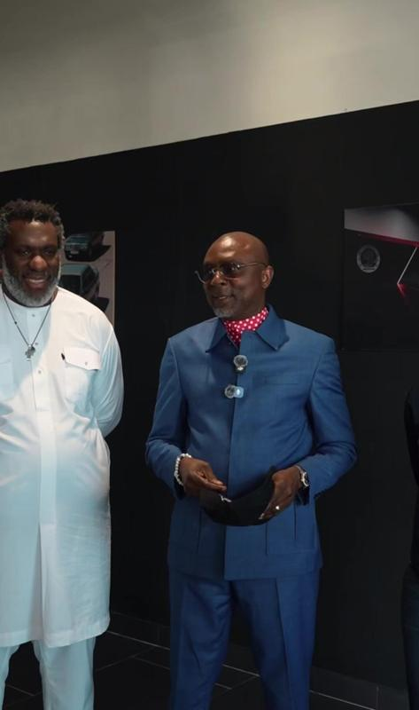
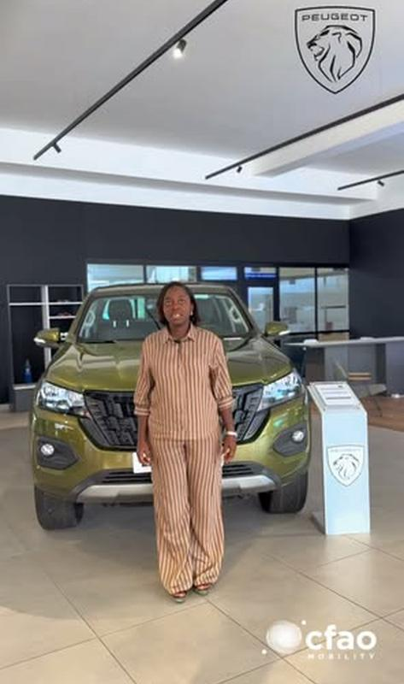


PAGES CFAO MOBILITY CÔTE D’IVOIRE
CFAO Mobility : les vidéos font 30 fois plus réagir que les photos
Ce qui marche
Les reels : 7 publications sur 14, les 4 meilleures du mois, 509 interactions médianes contre 16 pour les photos.
Les gens avant le produit : client qui reçoit ses clés, communauté du Drive & Taste.
Le rendez-vous à compte à rebours : J-7 à J-1, puis le récap (1 295 interactions).
Affiche Landtrek
Facebook, 5 oct.
310 interactions
Affiche Outlander
Facebook, 6 oct.
5 interactions
Drive & Taste, J-1
Facebook, 9 oct.
630 interactions
Remise de clés
Facebook, 14 oct.
1 226 interactions
TikTok : 115 900 vues
Landtrek en vidéo
Facebook, 22 oct.
509 interactions
Qui occupe la page Facebook
Toyota
5
VIDÉO, PERSONNES, ÉVÉNEMENT
AFFICHE PRIX
Peugeot
3
Citroën
2
À noter. Sur 14 publications Facebook et 11 LinkedIn, aucune ne cite BYD, alors que la page Facebook relaie Toyota, Peugeot, Citroën, Mitsubishi, Mercedes-Benz, Winpart et les bus électriques King Long de CFAO Equipment. « Autres » : Mercedes-Benz, Winpart, CFAO Equipment, recrutement. Une publication peut citer deux marques.
Mitsubishi
2
Autres
4
BYD
0
Sources publiques relevées le 3 novembre 2026, période du 4 octobre au 3 novembre 2026
Proposé par Yelema, maquette non publiée
3 / 7

Slide 4

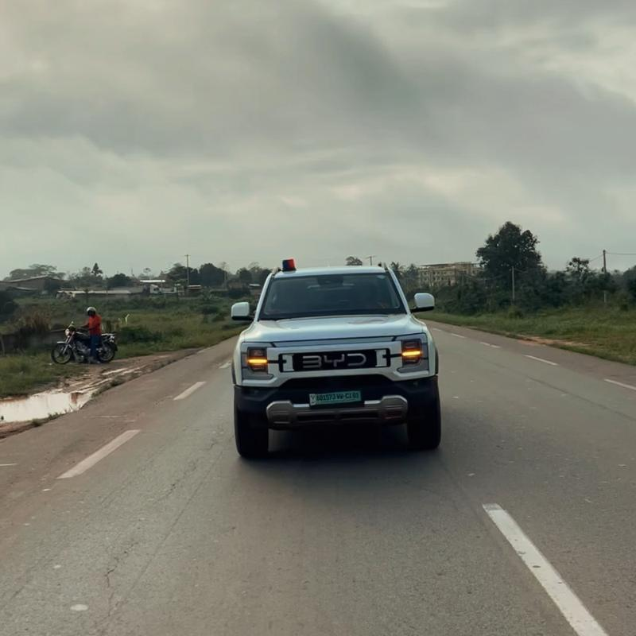

PAGES BYD CÔTE D’IVOIRE
BYD Côte d’Ivoire : un contenu soigné, mais publié pour très peu de monde
Facebook
8 publications, 1,9 par semaine
2 reels sur 8
23 698 abonnés
LinkedIn
8 publications
meilleure : rap français à Abidjan, 120 int.
7 399 abonnés
Récap lancement Shark 6
Facebook : 24 interactions
Instagram : 6 J’aime
Shark 6 en piste à Tiassalé
Facebook : 92 interactions
Instagram : 1 062 lectures
Affiche entretien
Facebook : 2 318 interactions
Instagram : 5 J’aime
Instagram @byd_civ
8 publications, 1 commentaire en 30 jours
reels : 1 062 à 1 896 lectures
Ce que disent les chiffres
1 749 abonnés
Même visuel, deux mondes : l’affiche entretien fait 2 318 interactions sur Facebook et 5 J’aime sur Instagram. Un tel écart signale très probablement une diffusion payante sur Facebook (hypothèse : aucune publicité n’était active le 3 novembre).
Sans ce coup de pouce, la médiane tombe à 38 interactions sur Facebook, 11 sur LinkedIn et 8 sur Instagram.
TikTok @byd_civ
0 vidéo publiée
le nom est réservé, rien n’est en ligne
6 abonnés
Sources publiques relevées le 3 novembre 2026, période du 4 octobre au 3 novembre 2026
Proposé par Yelema, maquette non publiée
4 / 7

Slide 5
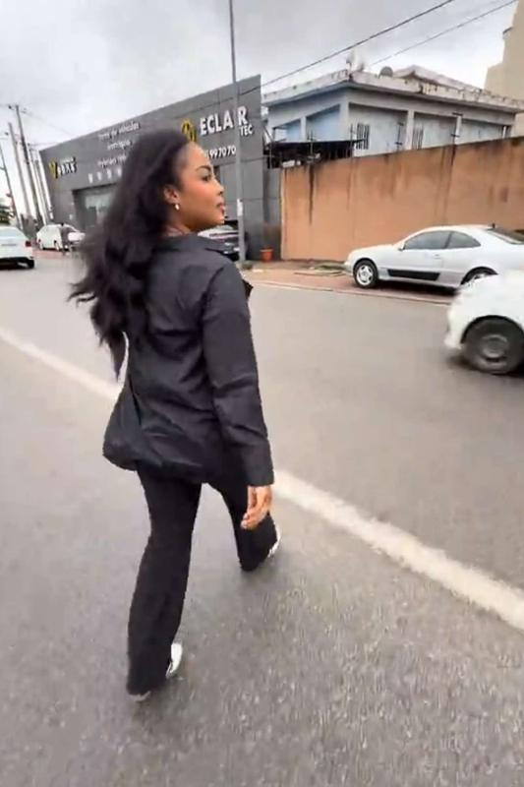
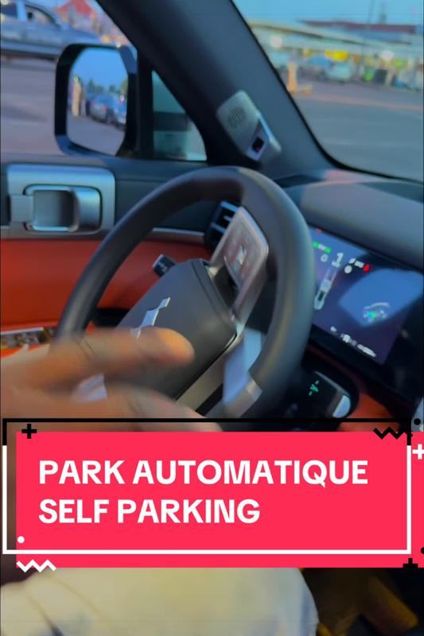
COMMENTAIRES ET CRÉATEURS
Les acheteurs posent leurs questions en public, et personne ne leur répond
Six intentions d’achat restées sans réponse publique
Sur TikTok, BYD vit par les autres
« C’est combien ?? »
Reel Shark 6, page BYD, 29 oct.
« Svp elle vaut combien en Côte d’Ivoire en terme de coût à l’achat »
Reel Shark 6, page BYD, 29 oct.
« Comment faire pour un essai CFAO »
Reel Mercedes-Benz, page CFAO, 14 oct.
« Vraiment la voiture est très solide, prix svp »
Reel Mercedes-Benz, page CFAO, 17 oct.
« Si je peux payer sur 15 ans, je suis partant »
Reel Peugeot Landtrek, page CFAO, 26 oct.
Edith Brou Bleu
Partenaire BYD, 323 500 abonnés
12 juil. : 101 900 vues
2 nov. : 8 638 vues
Revendeur hors réseau
Marcory, 103 300 abonnés
13 août : 127 700 vues
Vendeur hors réseau
Titanium 7, 37 100 abonnés
22 oct. : 21 700 vues
« Je peux assister aussi, s’il vous plaît »
Drive & Taste J-1, page CFAO, 9 oct.
0 réponse de la marque sur 99 commentaires lus. La plus ancienne question d’achat attend depuis le 9 octobre. Aucun délai de réponse à mesurer : il n’y a pas de réponse.
Le risque : quand un client cherche « BYD Abidjan », il tombe sur un vendeur sans garantie constructeur ni après-vente CFAO.
Sources publiques relevées le 3 novembre 2026, période du 4 octobre au 3 novembre 2026
Proposé par Yelema, maquette non publiée
5 / 7

Slide 6
NOS PROPOSITIONS
Trois actions pour faire de BYD la marque dont on parle, chiffrées en effort
1
BYD sur les grandes pages
2
Aucune question sans réponse
3
Un TikTok officiel BYD
Deux publications BYD par mois sur Facebook et deux sur LinkedIn CFAO Mobility, tirées des meilleurs contenus BYD déjà produits (Shark 6 en piste, entretien).
Relevé quotidien des commentaires, réponses types (prix, essai, financement, showroom) et renvoi vers le WhatsApp de vente, en moins de 24 h.
Activer @byd_civ : huit vidéos courtes par mois (essai au volant, coût au kilomètre, recharge, Shark 6 en piste) avec Edith Brou Bleu et deux créateurs auto.
Part BYD : de 0 % à 15 % des publications
Questions sans réponse : de 6 à 0
Vidéos officielles : de 0 à 8 par mois
Votre effort : 1 h par mois de validation
L’Expert fait : Textes, visuels adaptés et calendrier prêts à valider
Votre effort : 15 min par jour pour un conseiller
L’Expert fait : Tri des commentaires et brouillons de réponse chaque matin
Votre effort : ½ journée de tournage par mois
L’Expert fait : Scripts, calendrier et brief des créateurs
Le temps de l’équipe
Aujourd’hui : un relevé comme celui-ci prend environ une journée à la main, et il n’est pas refait chaque mois.
Avec l’Expert : le relevé tombe chaque lundi, 15 minutes de lecture. Les durées sont des estimations, à caler avec vos équipes.
Sources publiques relevées le 3 novembre 2026, période du 4 octobre au 3 novembre 2026
Proposé par Yelema, maquette non publiée
6 / 7

Slide 7
COMMENT CE RELEVÉ A ÉTÉ FAIT
Méthode, sources et limites
Comptes lus
Méthode
Facebook CFAO Mobility Côte d’Ivoire
facebook.com/CFAOMotorsCI
Toutes les publications publiques du 4 octobre au 3 novembre 2026, relevées le 3 novembre au soir.
Interactions : réactions, commentaires et partages, en médiane par publication.
Commentaires lus un par un sur les publications commentées (99 au total).
Part BYD : publications qui citent BYD ou l’un de ses modèles.
LinkedIn CFAO Mobility Côte d’Ivoire
linkedin.com/company/cfaomobility-ci
TikTok CFAO Mobility
tiktok.com/@cfaomobilityci
Facebook BYD Côte d’Ivoire
facebook.com/61563911933416
Ce que ce relevé ne voit pas
LinkedIn BYD Côte d’Ivoire
linkedin.com/company/byd-ci
La portée, les clics et le budget publicitaire : ils demandent un accès en lecture à l’espace Meta de la marque.
Les messages privés et WhatsApp : des réponses ont pu y être données.
Les comptes Toyota, Suzuki, Peugeot ou Mitsubishi, hors du périmètre demandé.
Aucune donnée interne de CFAO n’a été utilisée.
Instagram et TikTok BYD
instagram.com/byd_civ | tiktok.com/@byd_civ
Créatrice partenaire
tiktok.com/@edithbroutv
Sources publiques relevées le 3 novembre 2026, période du 4 octobre au 3 novembre 2026
Proposé par Yelema, maquette non publiée
7 / 7

